Slide 1
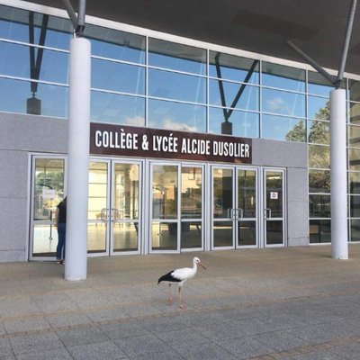
RE
ACCUEIL PARENTS 6è
1er Septembre 2020

Slide 2
Un collectif au service de la réussite des élèves: Enseignants, Vie scolaire, Agents, Administratifs, Médico-social et direction
Point sur le protocole sanitaire et sur le nécessaire accompagnement des parents
Accompagnement pédagogique de l’hétérogénéité scolaire
Présentation PRONOTE
A vos agendas
Réunion parents
Réunion engagement

Slide 4
COMMUNICATION
PRONOTE
SITE CITE SCOLAIRE: https://www.adusolier-nontron.com/
Twitter https://twitter.com/Cite_ADusolier
Tel 05 53 60 83 30

